Slide 1

微信营销操作技巧

Slide 2
微营销第一步：头像设置
人与人接触的第一个三秒钟的时间是非常重要的。
形象要走在能力前面

Slide 3
头像要怎么设置呢？
1、要阳光大气正能量，把你最好看，最美丽的头像设置成你微信的头像！
2、经常问自己，这张是不是最帅气最漂亮的一张！
3、不要频繁更改头像！

Slide 4
第二步 我们的名字
用你自己真实的名字
人最喜欢跟最真诚的人去交朋友，不愿意跟虚伪的人交朋友，用自己真实的名字，销售、营销人员在名字后面加上你的电话。
不要怕留电话给陌别人，你只要发表下文章，或者给别人点个赞，那么这个电话都会印在你名字后面，任何人都有可能会变成你的客户。

Slide 5
第三步 我们的微信个性签名
个性签名非常的关键，你在个性签名里，你要把你经营的项目给写进去

Slide 6
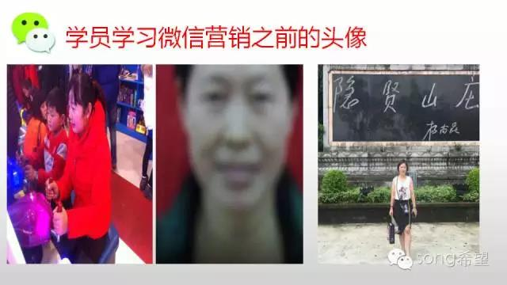
学员学习微营销之后的图片

Slide 7
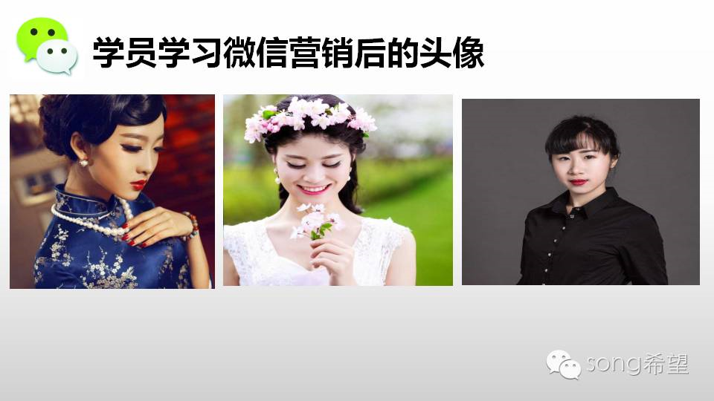
学员学习微营销之后的图片

Slide 8
学员学习微营销之后的图片

Slide 9
如何进行朋友圈互动？
需要掌握的技巧是在粉丝少的时候，建议尽量评论每个粉丝发的朋友圈。
如果在后期有很多刷屏很厉害，那就在自己发的朋友圈里面，尽量回复每一个粉丝留言。
让粉丝觉得你在乎他们很重要，否则久而久之就疏远了，关键在于真诚，不做作。
互动一般可以发表，一些好玩的文字和图片产生互相的共鸣。

Slide 10
001利用微信一切载体做营销
说到微信营销，大家通常都会想到微信公众号、朋友圈和微店，这的确是微信营销的重要载体，但并不是全部。
微信营销可以利用的载体有很多，所有能被人看到的地方都是营销的载体。
昵称、头像、简介、背景图片、所在位置等，都可以用来做营销。

Slide 11
002瞬间交朋友的方法
在见到新客户结交新朋友时，你还会跟人交换名片吗？现在流行的是互相加微信，而不是交换名片，名片是弱关系，微信是强关系，互加微信有很多方法告诉对方手机号QQ号微信号等等。

Slide 12
003过目不忘的方法
有些人可以过目不忘，不管跟谁认识，只要见上一面，下次都能认出来。
有些人或多或少都有一些脸盲症，见上两三次面都不一定能对上号。
这样不只是自己尴尬，还会让对方觉得不被尊重，无形中少了许多合作的机会。
利用微信聊天背景功能，打败脸盲症。

Slide 13
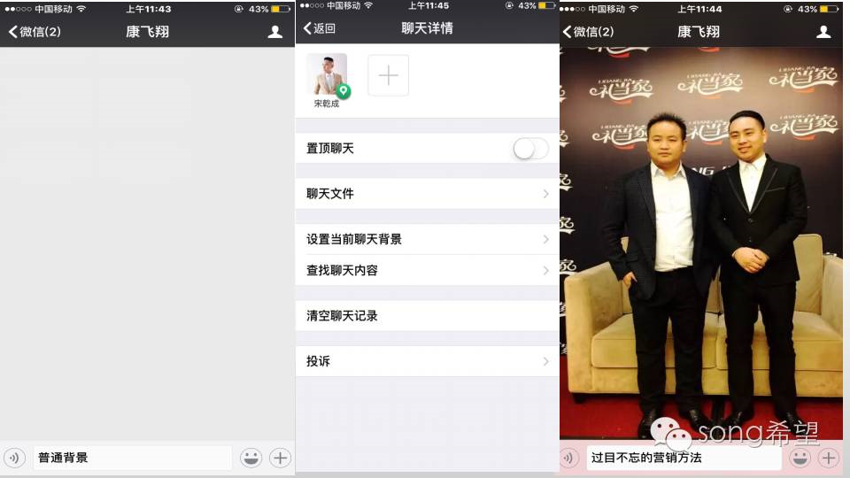

Slide 14
004所在位置变身营销载体
朋友圈发照片时会有一个“所在位置”功能，有的人无论走到哪儿都会把总结的位置秀出来，有的人很讨厌他，总是把这个功能关掉，
但是你们知道吗？这个功能也是可以做微信营销的。

Slide 15
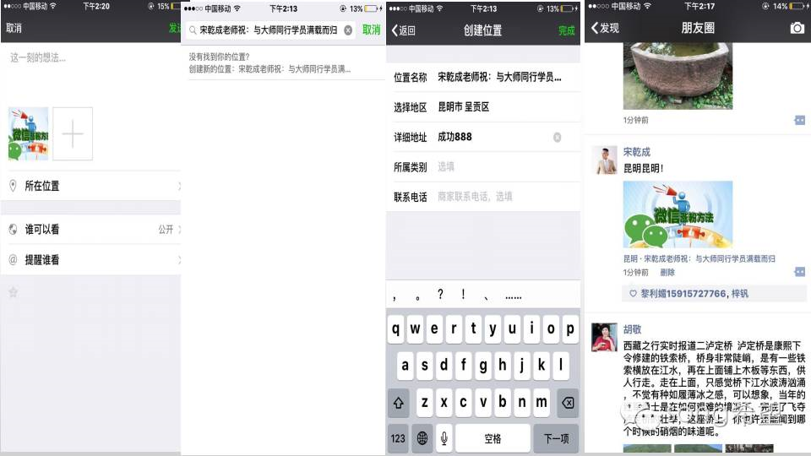

Slide 16
005慎用微信语音功能
你发语音时，对方可能在开会，跟人谈事，或者身处在杂乱的环境，未必方便接听。
重要信息还是文字比较稳妥，比如你要说什么时间到那里见面，这些东西还是要发文字，语言可能会听错，用文字就不会出现问题。
语音太浪费时间，你说一分钟对方就要听一分钟，而你写一分钟，对方两三秒就看完了，而且你写时也不会有太多废话。

Slide 17
用语音的原则
非熟人，不要语音。跟熟人可以语音，特别要禁止刚加了人就发一段语音，那样就太不礼貌了，你在不知不觉中已经得罪了人，，已经给人留下不好的印象了。刚加上的好友，还是请用文字沟通，先打个招呼，发个小红包，这样才能互动。
有求于人，不要语音。
对比自己层次高的人，不要语音。
重要是，不要语音，重要事情要用文字表达。
非急事不要语音，除非你不方便打字。
尽量不要再群内语音，你发文字时大家一眼就看完了，你发语音在群内很少有人会去听。

Slide 18
006导入QQ和手机好友
导入QQ和手机好友其实也是一项很简单的功能。
第一步：点击微信界面上角的＋
第二步：点击“添加朋友”
第三步：点击QQ/手机联系人，按提示操作，就可以把你开通了微信的QQ好友和手机联系人添加到你的微信联系人里了。

Slide 19
007为新朋友设置备注信息
无论是你通过微信加好友，还是扫描二维码加好友，还是雷达加好友，加完好友第一件事情，都应该是为新朋友备注信息。
如果没有这一步，要不了多久你就会发现，你的通讯录里全是熟悉的陌生人，你根本就弄不清楚谁是谁。
这种情况甚至在你的通讯录里只有几百个人的时候就已经发生，很让人头疼，如果你的通讯录里有几千人，甚至上万个人呢。
所以，添加好友后，马上设置备注信息，应该成为良好的习惯。

Slide 20
008设置朋友圈权限
微博是弱关系，微信是强关系。
普通人的微信，通常只会有几百个甚至是几十个好友，但一个营销人的微信，可能有几千个，上万个好友，在这种情况下，你会发现，你完全没有办法看朋友圈了，根本就看不过来。
所以你在新加好友时，就应该顺手设置下朋友圈权限，对于不太重要的好友，可以选择不看她的朋友圈。
当然，如果此后对方跟你互动频率比较高，你觉得他是一个有价值的人，也可以随时按以上步骤逆向操作，选择看他的朋友圈。

Slide 21
009重要好友设置为星标好友
你的通讯录里可能有成千上万个人，但是经常联系的或者说比较重要的，可能也就那么几十个。对于一些比较重要的好友，就设置他们为星标好友

Slide 22
010更重要的好友，聊天置顶
如果有比星标更重要的好友，关系密切的，经常联系的或是需要更多交流的，则可设为聊天置顶，让他永远在你的微信界面最上方。
通常来说，有四到五个聊天置顶就可以了，再多的话，全屏都是聊天置顶，反而会影响查看其他新信息。
给你一个建议，列出最重要的十个人，这些人，应该是可以引领你的，给你资源的，给你信心的，总之是给你正能量的。
然后筛选出最重要的五个，把他们置顶。
你应该花更多的时间在这些重要的人身上，而不是相反，把他们置顶，你就有机会经常看到他们，跟他们沟通交流。

Slide 23
011让对方记住你的大杀器
在人际交往中，有两件事是最基础的、也是最重要的
第一：迅速记住别人；
第二：让别人记住你；

Slide 24
012善用：我的收藏
添加朋友时的自我介绍容量有限，只能输入几个关键词待加好友后，就有必要更详细的自我介绍了，这个自我介绍包括，你是谁，你是做什么的，你的联系方式，甚至可以是你的商业计划、工作计划，这样才有助于你的客户、朋友进一步了解你，在合适的时候跟你合作。
但是每次都要输入很多文字，相当费时间，所以可以用“我的收藏”来帮助你，让你在几秒内把个人信息发送给对方。
步骤：对话框编写文字，长按3秒收藏

Slide 25
013对话内容为一屏为限
微信是基于手机通讯录设计出来的，大家是在手机屏幕上阅读相关内容的，这看似正确的废话，实际上相当重要：你与人对话，内容不能太长，以不超过一屏为好。
阅读体验至关重要

Slide 26
014使用群发助手
微信的群发功能隐藏得比较深，需要专门介绍一下。
第一步：在微信主界面的右下角的：我
第二步：点上图中的：设置
第三步：点上图中的：通用，出现如下界面：
第四步：点上图中的：功能
第五步：点上图中的：群发助手
需要提醒的是：微信群发一次只能发200人，且不能发网址的内容，也不能发公众号内容。

Slide 27
015可以群发广告，不要群发鸡汤
群发功能虽好，不要滥用。
有人每天都要群发广告，如此锲而不舍，最终只能是被拉黑。
更搞笑的是，有人居然经常群发心灵鸡汤
鸡汤这东西，发朋友圈也就认了，群发——不明白到底是怎么想的，刷存在感嘛？
实在是太愚蠢了
千万别这么做
群发要尽量少用
主要发福利

Slide 28
016发朋友圈最好是图文并茂
微信的设计比微博复杂，有人根本不会发朋友圈，有人则只会发照片，不会发文字，其实两者都不难。
朋友圈发图文信息是点：发现——朋友圈，然后点击右上角的相机图案，选择一张或多张图片（最多只能发9张）发朋友圈。
最好是图加文形式，这样比单纯的图片信息量大，也比单纯的文字内容醒目。

Slide 29
017朋友圈内容不宜过长
最好的标准长度是140字，微信朋友圈则没有这样的限制，于是就有人在朋友圈里洋洋洒洒，写上几百字甚至上千字，通常来说，这种做法不够妥当。
原因有二：
第一，朋友圈正常的内容只有6行，为120个字，超过这个限度就会被折叠起来，需要点击：全文才能查看
第二，受众在不同的载体上阅读，是有不同的心里期待。到起点中文网上的期待就是几百万字，但在微博、微信朋友圈这样的社交平台上，他做的是碎片式阅读的心里准备，几十个字、一百来字，就已经是极限了，写多了他就没兴趣看。
比较长的内容，建议发公众号，在转发到朋友圈里，或者也可以把他裁成几条，陆续发出来。

Slide 30
018头像决定你的交往
很多人都会用风景、花草、漫画、自己家的小孩或宠物等做头像，但是从营销的角度来看这样的头像都是完全无效的，因为他很难把你与其他人区分开来，很难加深受众对你的印象，更别说信任度了。
右边就是张老师朋友圈的点赞，只看头像，许多人显然是无法识别出来的。（配图）
头像和昵称一样，被称为营销的第一载体。在头像选择上，一定要特别加以注意，要使用识别度高的头像。

Slide 31
019个性签名传递更多信息
昵称的容量毕竟有限，但我们可以使用个性签名作为昵称的补充，传递更多的信息。
许多人的个性签名都是空白，还有些人的个性签名用的是一句心灵鸡汤，或者搞笑的话，从营销角度来看，这些都是没有什么效果。
个性签名就是为了让别人对你的了解更加详细深入，让他可以更方便的找到你，以及发出某种指令，根据实际情况，签名也是可以随时更换的。

Slide 32
020巧用评论功能，传递更多信息
你可能会觉得把一个长内容裁成几条，陆续发出来，会有点支离破碎，不利于阅读。
那么还有一种更好的选择，使用评论功能。
朋友圈里的所有评论，都是默认展开的，也就是说，你发一条比较长的内容时，他都会自动折叠起来，但是当你发评论时，无论它有多长，都是全部展示在好友前面的。
所以你可以先发一条朋友圈，然后自己评论自己，把其他部分写上去。

Slide 33
021用讲故事的方法发广告
心理专家早已证明，人类的大脑，就是一台故事接收器，故事是抢占消费者心灵最有效、最持久的工具。对于故事，我们是没有免疫力的。
一个单身妈妈，穷到交不起暖气费，只好到咖啡馆里写作，最后他写出了《哈利波特》，身家过亿，这是J.K罗琳的故事。
古树有着迷人的魅力，让你在不知不觉中被他俘虏，被他征服
故事具有传奇性，戏剧性和易传播性，一个好故事会牢牢的抓住你的读者，激发他的热情和共鸣，并且会通过他传递给其他人，产品那个人成为你的销售利器。
用讲故事的方法发广告，是最有效的手段之一，人们都喜欢听故事传奇的、浪漫的、温馨的、励志的、正能量的。。。。。
为你的产品找一个、几个好故事，你的营销也就好做了

Slide 34
022重复才是天机
从某种意义上来说，营销就是一个不断重复的过程
只有不断重复，才能造就消费者更强大的印象，才能有记忆点
只有在消费者心中重复21次，才能形成记忆
今年过节不收礼、收礼只收脑白金。恒源祥，羊羊羊
怕上火喝王老吉、三精钙，蓝瓶的，这些品牌开媒体狂轰滥炸，不断不重复，在人脑海中留下深刻印象
在新媒体时代，受众掌握着主动权，他随时可以屏蔽你，所以需要有技巧的重复。

Slide 35
023会叫的人才有机会
鸡蛋和鸭蛋的故事
这个故事是不是完全对，我们只想跟大家说一个道理，就是说会哭的孩子有奶吃，会叫的品牌才赚钱，会叫的人也才会有机会成名。
可口可乐、百事可乐、肯德基、麦当劳天天要做广告，为什么？就是一直在叫啊，在持续发声啊。叫的越欢，品牌知名度就越高，消费的人就越多，就越赚钱。
会叫的人才有机会，会叫的人才能抢占脑海，我们去看看自己，你会叫吗？你的品牌会叫吗？
希望你听完这一节后一定要叫，一定要把自己叫的更欢乐一点。

Slide 36
024多跟名人合影
有一句话在网上很火，一对稻草堆在地上，只是一堆垃圾，跟白菜帮在一起，可以卖出白菜的价格，跟大闸蟹绑在一起，可以卖出大闸蟹的价格，所以二十一世纪看你跟谁在一起。

Slide 37
025用美图秀秀给照片加上说明
跟人合影完，有一个诀窍，用美图秀秀给照片加上说明

Slide 38
026为你的名字打工
你的名字是最强的信任书，你的名字决定了你的一生
起一个好名字是至关重要的，我们不管做产品，还是做个人品牌，起一个通俗易懂的名字，都是让你最容易接受消费者的一个习惯。
你要有一种心态，你就是自己的CEO，你要一直为你的名字打工，如果你自己都不把自己当做品牌来对待，你连自己都不把自己当老板，那么你永远都不可能成为老板。
从某种意义上来说，所谓成功，其实就是经营自己的名字成功，追都知道你，谁都认识你，当然是成功的标志。
其实明星们的成功也就是经营自己的名字的成功，知道成龙的原名吗？成港生，他要使用这个土的掉渣的名字闯荡江湖，估计是很难大红大紫。

Slide 39
028大量行动才是关键
做微信营销也好，做其他营销也罢，重要的是持之以恒。刚开始做微信营销一般都是没有什么效果的，许多人一开始很有兴趣，但是过去一个星期，一个月，感觉没有什么效果，就灰心丧气，想要放弃了。目的性太强，太急功近利，是玩不好微信的
总有人希望迅速涨粉，一呼百应，然后赚大钱，这样的心态往往很容易失望。
罗马不是一天建成的，微信营销也不是一天就能学会的
成功其实很简单，凡是有效的，就持续的、不断地、重复的做，这是解决一切问题的解药。
大量行动才是关键

Slide 40

扫一扫更多干货

